Slide 1
САХА РЕСПУБЛИКАТЫН ЛЕНСКЭЙ ОРОЙУОНУН «ЕГОР МЫРЕЕВ ААТЫНАН БЭТИНЧЭ ОРТО ОСКУОЛАТА»
В.С.Яковлев-Далан «Кыракый хорсун кыыс Ньырбачаан туһунан кэпсээнин» холобуругар алын сүһүөх оскуолатын үөрэнээччитэ олоххо туһанар үөрүйэхтэрин сайыннарыы
Иванова Серафима Герасимовна,
үрдүк категориялаах учуутал
Бэтинчэ, 2023 с.

Slide 2
В.С.Яковлев-Далан «Кыракый хорсун кыыс Ньырбачаан туһунан кэпсээнин» холобуругар алын сүһүөх оскуолатын үөрэнээччитэ олоххо туһанар үөрүйэхтэрин сайыннарыы
Бырайыак тоҕоостооҕо: Оҕо олоххо туһанар үөрүйэхтэрин сайыннарыы туһунан билиҥҥи кэмҥэ үгүстүк этиллэр. Олохпут сылтан сыл сайдан, саҥа араас технологияларынан, информациянан туолар. Өскө урукку дьылларга оҕо сүрүн ситиһиитинэн ааҕар дьоҕурун сайдыыта эбит буоллаҕына, билигин сүрүн болҕомто ааҕыы хаачыстыбатыгар ууруллар. Оҕону төһөнөн эрдэ ааҕыы эйгэтигэр угуйаҕын да, кини соччонон сытыы, имигэс өйдөөх, билбитин сатабыллаахтык олоххо туһанар, инникитин өтө көрөр кыахтаах дьиҥнээх үрдүк интеллектээх киһи буола улаатар.
Бырайыак туһулуута: үөрэнээччи төрөөбүт тылынан толкуйдуур дьоҕурун, үөрэх дэгиттэр дьайыыларын сайыннарар оҕо суруйааччыларын кинигэлэрин ааҕыы, үөрэтии, чинчийии, ойуулуур-дьүһүннүүр, айар сатабылларын сайыннарыы.
Бырайыак сыала: Кыракый хорсун кыыс Ньырбачаан туһунан кэпсээни ааҕан оҕо ылбыт билиитин олоххо туһанар сатабылларын сайыннарыы.
Бырайыак соруктара:
1. Толкуйу, өйү-санааны, төрөөбүт тылынан саҥарар саҥаны сайыннарарга аналлаах араас тэрээһини тэрийии, сахалыы ааҕыыга интэриэһи үөскэтии;
2. Сахалыы ааҕыыны пропагандалааһыны салгыы ыытан оҕо логическай, креативнай толкуйдаах, өйтөн айар үлэ араас көрүҥүн сатаан толорор, бириэмэни көдьүүстээхтик туһанар, дьоҥҥо-сэргэҕэ сиэрдээх сыһыаннаах, үтүө майгылаах буола улаатарыгар олук ууруу;
3. Кылаас салайааччыта иитэр-үөрэтэр үлэтигэр хас биирдии төрөппүт көхтөөхтүк кыттарын ситиһии, учуутал көмөтүнэн төрөппүт – оҕо бодоруһан тэттик чинчийэр үлэни толорор эйгэлэрин тэрийии.
Бырайыак сонуна: кылаас олоҕор оҕо уонна төрөппүт чинчийэр үлэҕэ бииргэ куолаан, бодоруһан чинчийиилэрин киллэрии аан маҥнай ыытыллар.
Бырайыак ыытыллар кэмэ: 2023 с. кулун тутар ый 1 күнүттэн муус устар ый 12 күнүгэр диэри.

Slide 3
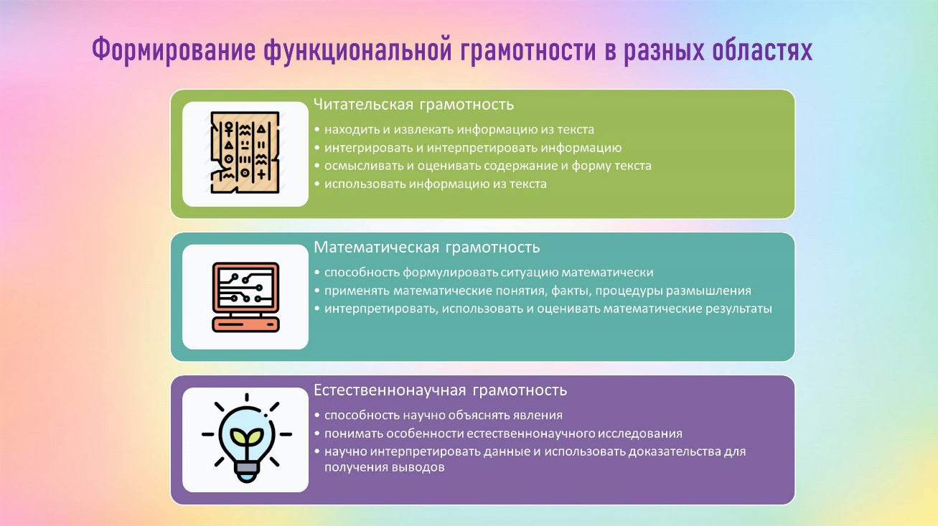
В.С.Яковлев-Далан «Кыракый хорсун кыыс Ньырбачаан туһунан кэпсээнин» холобуругар алын сүһүөх оскуолатын үөрэнээччитэ олоххо туһанар үөрүйэхтэрин сайыннарыы
Саҥардыллыбыт ФГҮөС аныгы оскуолаҕа, дьиэ кэргэҥҥэ оҕону иитии-дьаһайыы үлэтин оннугар уһуйуу-уһуйуллуу, сайыннарыы, сатабылланыы үлэтэ былааннаахтык ыытыллыахтаах. Уларытыы сүрүн ис хоһооно – оҕо, ыччат кыра сааһыттан бэйэтин билинэр, тус бэйэтин сайдар уратытын булунар, ис кыаҕын арына сатыыр, олоххо, дьону кытта сыһыаҥҥа сатабылланар, ырытынар-көннөрүнэр, эппиэтинэстээх буоларга уһуйуллар.
Билиини алын сүһүөх оскуолаҕа олоххо туһанар үөрүйэхтэр сүрүн хайысхалара:

Slide 4
Бырайыак сүрүн ис хоһооно, олоххо киириитин тутула
Хайысхалара | Ыытыллар үлэ көрүҥэ | Ким толороро, кыттара
l. Бэлэмнэнии 2023 с. кулун тутар ый 1 күнүттэн кулун тутар ый 6 күнүгэр диэри | 1. Сыал, сорук туруоруу, үлэни барыллааһын (Айымньыны ырытыы, ис хоhоонун тургутуу, тэттик чинчийэр үлэлэри торумнааһын, тексинэн үлэ көрүҥнэрин түмүү, бэлиэтэнии, идеятын тэҥнии тутан анаарыы, сүрүн түмүгү быhаарыы); 2. Хас биирдии оҕо толкуйдуур дьоҕурун, интеллегин кэтээн көрүү, мониторины саҕалааһын; 3. «Оҕо чинчийэр дьоҕура, өйө-санаата, тыла-өһө сайдарыгар төрөппүт оруола» төрөппүттэргэ конференция-практикум тэрийии, диагностика түмүктэрин иһитиннэрии, төрөппүттэргэ бырайыак чэрчитинэн ыытыллар үлэ барылын, сметатын билиһиннэрии. | - Кылаас салайааччыта - Учуутал - Учуутал, төрөппүттэр
ll. Олоххо киллэрии 2023 с. кулун тутар ый 7 күнүттэн кулун тутар ый 31 күнүгэр диэри | 1. Ылыллыбыт былаанынан бырайыагы тиһигин быспакка үлэлэтии. 2. Хас биирдии төрөппүт оҕотун кытта тус тэттик бырайыактарын (подпроекты) кэмигэр оҥороллорун ситиһии: 1). Дарина Индеева ийэтинээн – «Кылынан уонна сиэлинэн өрүү ньымаларын үөрэтии»; 2).Нюргун Матвеев ийэтинээн, аҕатынаан «Саха былыргы иһиттэрэ»; 3). Попов Ваня ийэтинээн – «Ньырбачаан Кустаах күөлгэ» алмазнай мозаика; 4). Сорокина Маша ийэтинээн «Өй оонньуулара» (викториналар, тестэр, о.д.а); 5). Николаев Сахайаан ийэтинээн – «Өбүгэ оонньуулара» (сахалыы остуол оонньуулара: хабылык, хаамыска, тырыыҥка, о.д.а, эти-хааны чэбдигирдэр өбүгэ оонньуулара); 6).В.С.Яковлев-Далан «Кыракый хорсун кыыс Ньырбачаан туһунан кэпсээн» электроннай сыһыарыытын оҥоруу (ойуу, аудио); 7).«Өй оонньуулара» веб-версията “Ньырбачаан” QUIZ-оонньуу | -Учуутал, оҕолор, төрөппүттэр. -Бырайыак кыттыылаахтара. -Индеевтар дьиэ кэргэттэрэ, учуутал. -Матвеевтар дьиэ кэргэттэрэ, учуутал. -Поповтар дьиэ кэргэттэрэ, учуутал. -Новгородовтар дьиэ кэргэттэрэ, учуутал. -Николаевтар дьиэ кэргэттэрэ, учуутал. -Учуутал, оҕолор -Учуутал
lll. Түмүк 2023 с. муус устар 1 күнүттэн 12 күнүгэр дылы. | 1. Бырайыак үлэтин түмүгүнэн тэрээһин үлэлэр. 2. Сыл аайы кылаас иһинэн ыытыллар «Тииҥчээн» научнай-практическай конференцияҕа тэттик бырайыактары көмүскээһин (выход проекта). 3. Библиотека үлэһиттэрэ ыытар «Оҕо кинигэтин нэдиэлэтигэр» бырайыакпыт туһунан иһитиннэрии, сырдатыы. 4. В.С.Яковлев-Далан аатынан Кытаанах орто оскуолата ыытар алын сүһүөх оскуола кылаастарын коллективтарыгар Далан айымньытынан кэтэхтэн республикатааҕы айар куонкуруска кыттыы. 5. "Өй оонньуулара: интерактивнай пазллар, филворд, кроссвортар, викториналар, веб-квестар" станцияларынан күрэхтэһии тэрийии. 6. Бырайыак салгыы сайдар кэскилин дьүүллэһии, ырытыы (рефлексия), салгыы быланнаныы. | -Учуутал, төрөппүттэр, үөрэнээччилэр. -Бырайыак кыттыылаахтара -Бырайыак кыттыылаахтара -1-6 кылаас үөрэнээччилэрэ -Бырайыак кыттыылаахтара

Slide 5
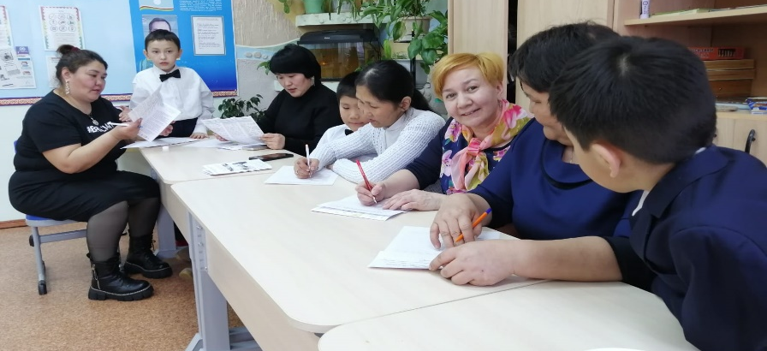
«Оҕо чинчийэр дьоҕура, өйө-санаата, тыла-өһө сайдарыгар төрөппүт оруола» төрөппүттэргэ конференция-практикум
Дьиэҕэ библиотекалааххыт дуо?
Дьиэ кэргэҥҥэ барыларыгар библиотека баар
Сорох ыалга библиотека аҥара, сорох ыалга бмблиотека улахан аҥара оҕо кинигэтигэр анаммыт
Төрөппүттэр оҕолоругар анаан Кэскил хаһыаты 80% уонна Чуораанчыгы 40% сурутараллар эбит
25 % төрөппүт оҕо көрдөстөҕүнэ ааҕар эбит, үгүстэрэ араас биричиинэннэн аахпаттар

Slide 6
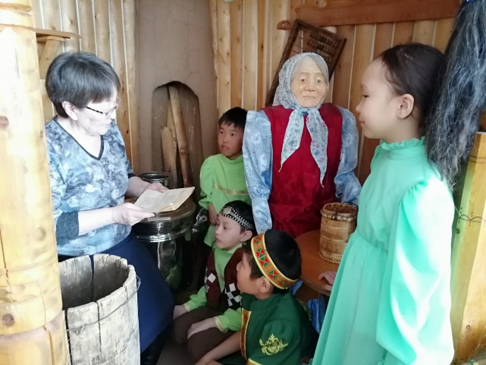
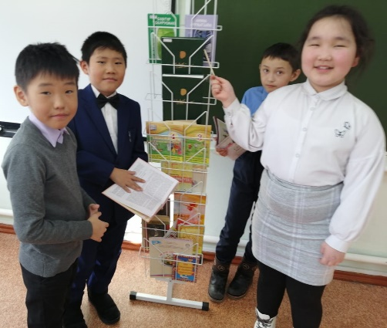
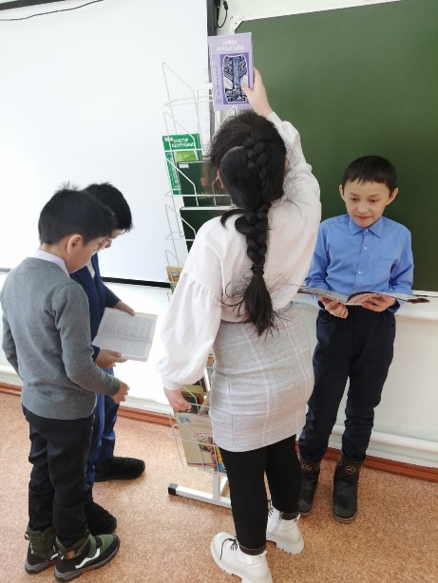
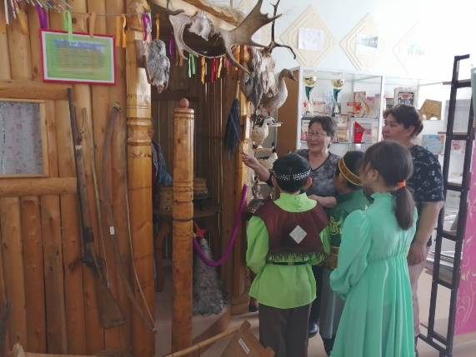
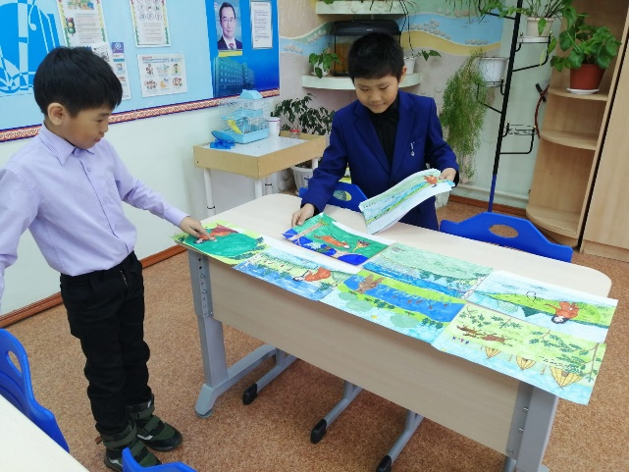
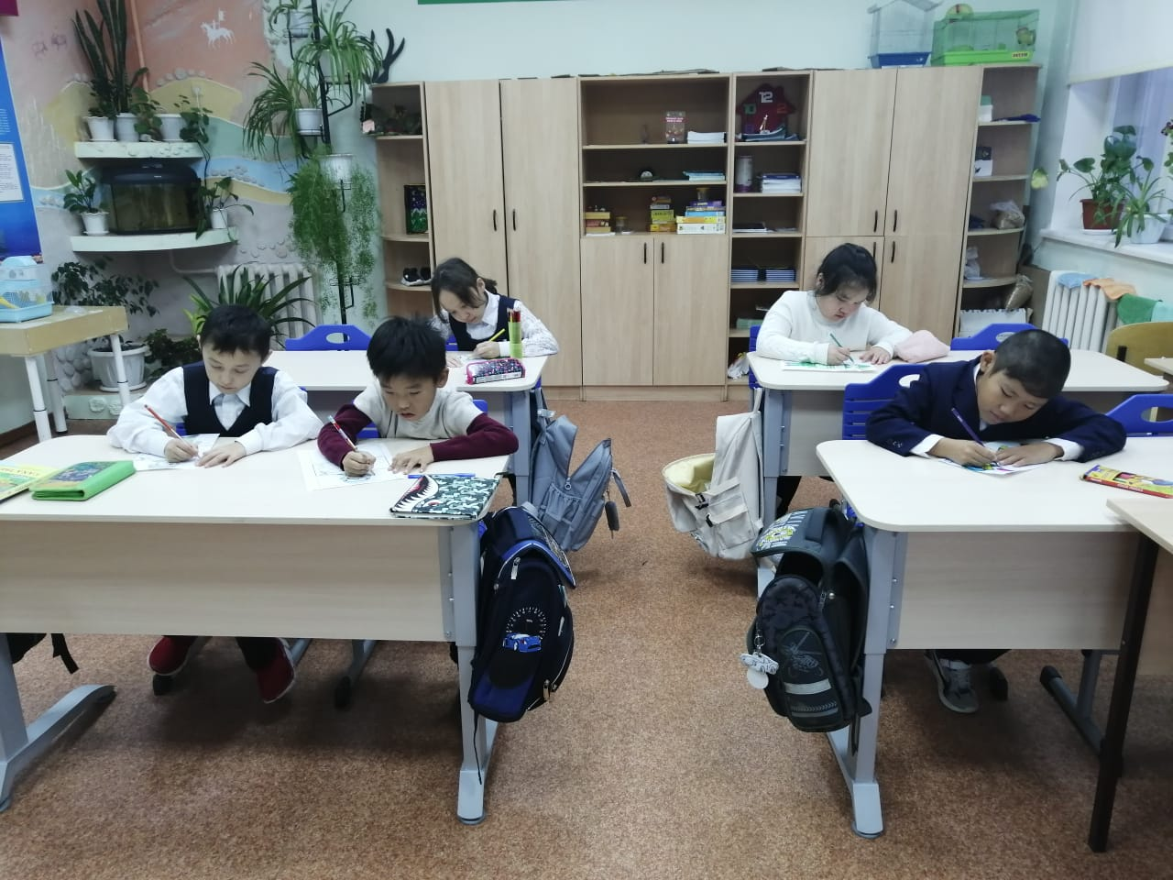
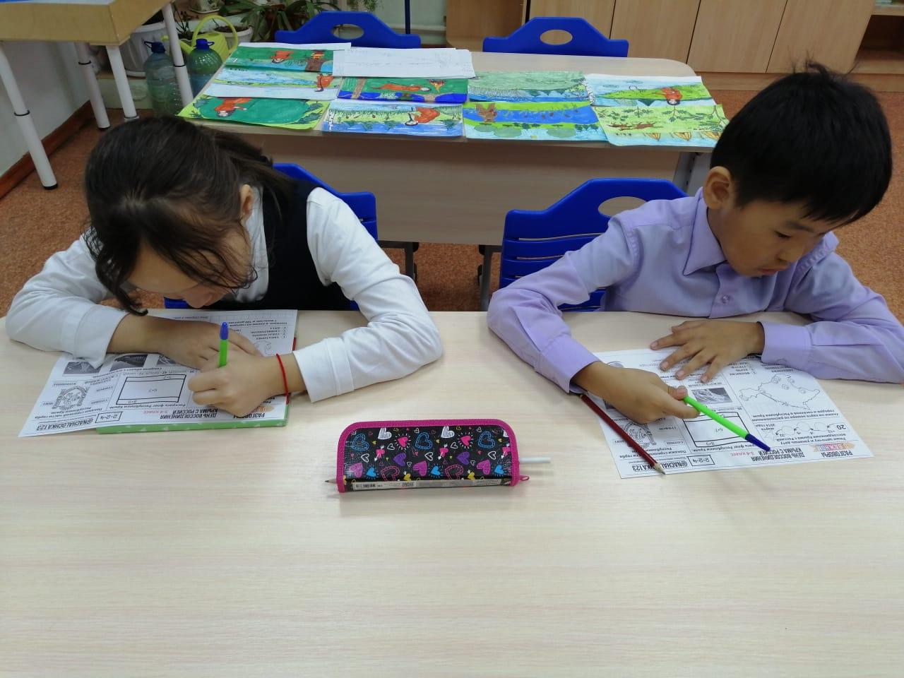
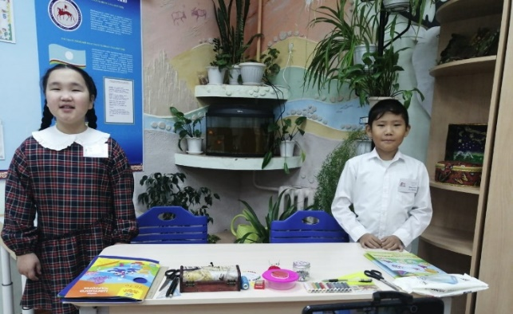
Уруок таһынан дьарыктар
«Ааҕыы балаҕана»
«Саха суруйааччылара оҕолорго» кинигэ быыстапката
«Саха төрдө-ууһа»
Бодоруһуулар

Slide 7
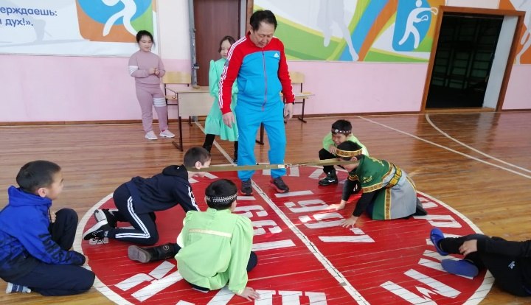
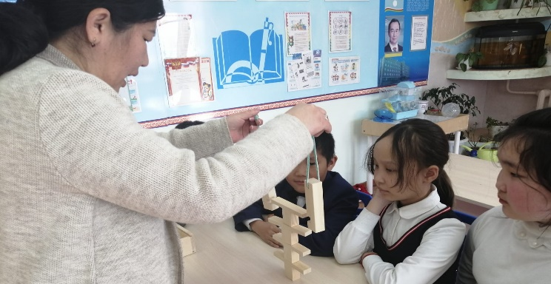
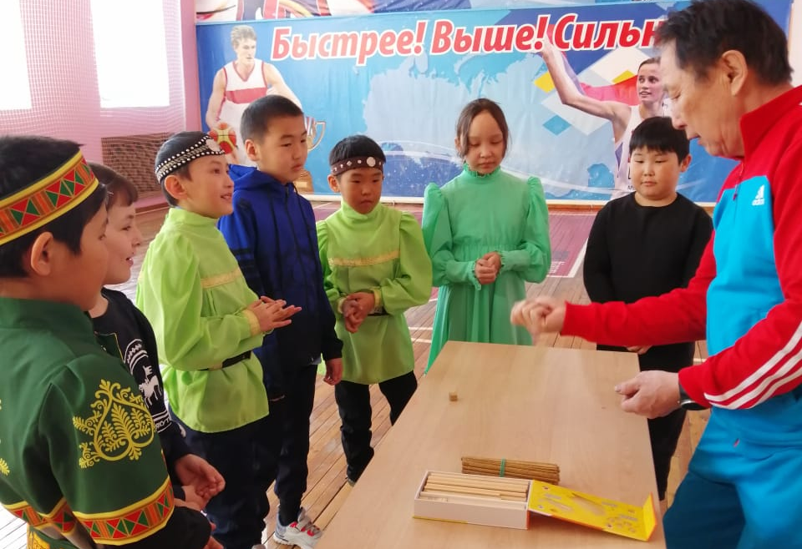
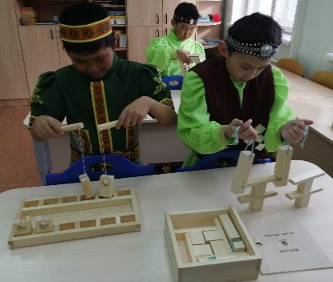
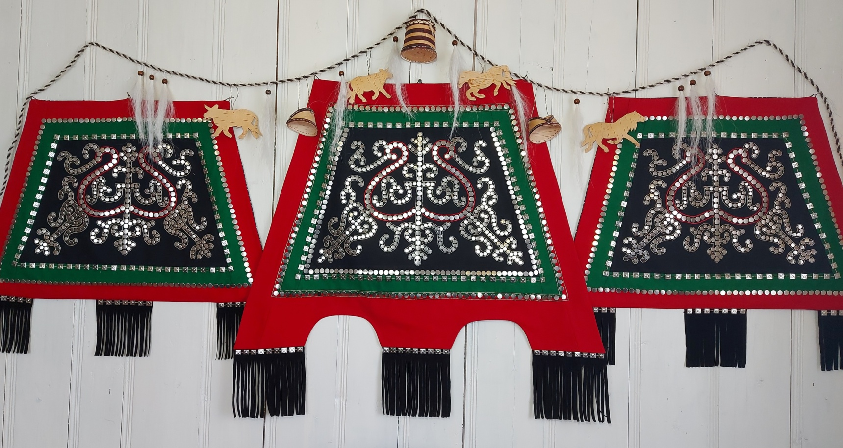
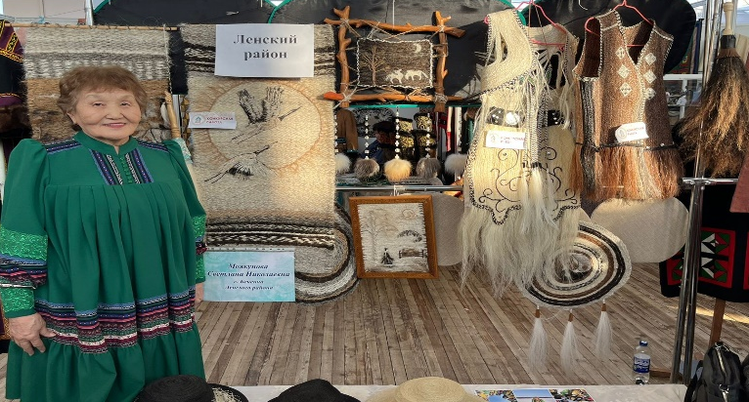
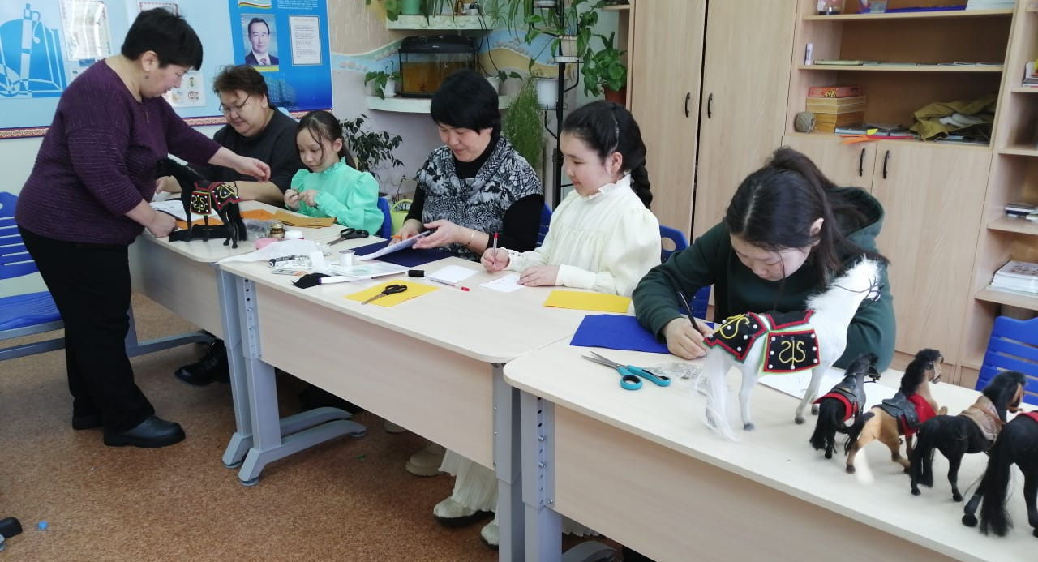
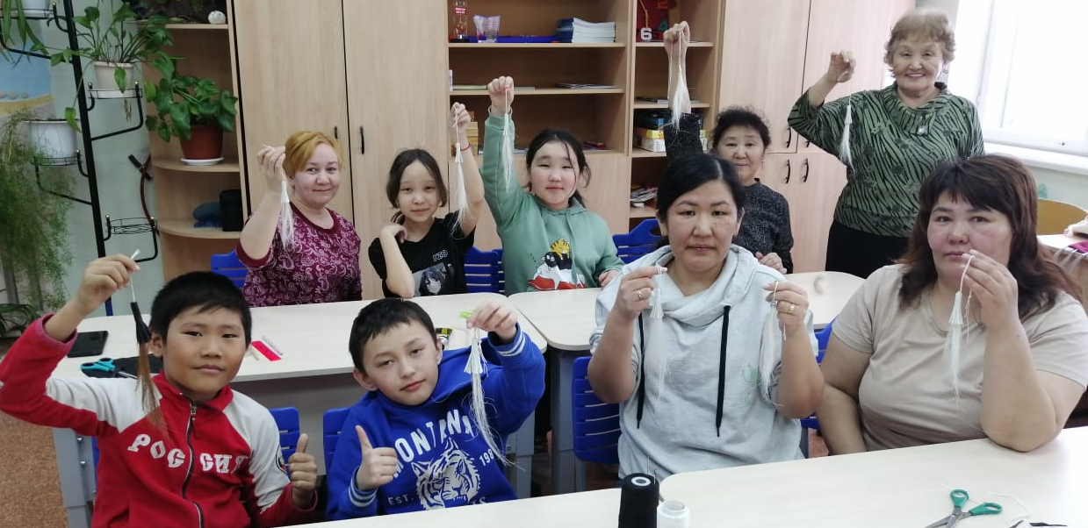
Маастар – кылаастар
В.Г.Дегесов «Хабылык-Хаамыска-Быа баайыы»
А.И.Попова «Аныгы остуол оонньуулара»
Д.И.Неустроева «Дьөһөгөй айыы оҕотун симэҕэ»
С.Н.Моякунова «Саха харысхала»

Slide 8
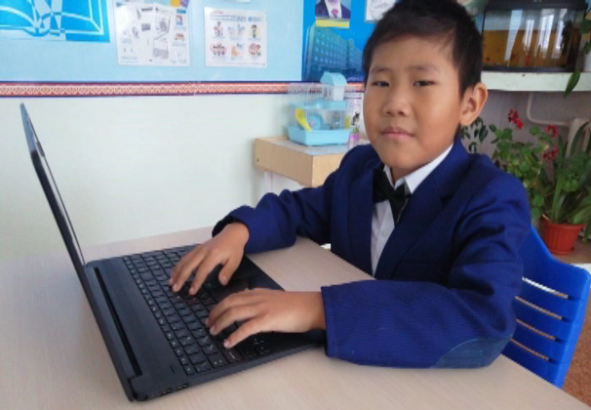
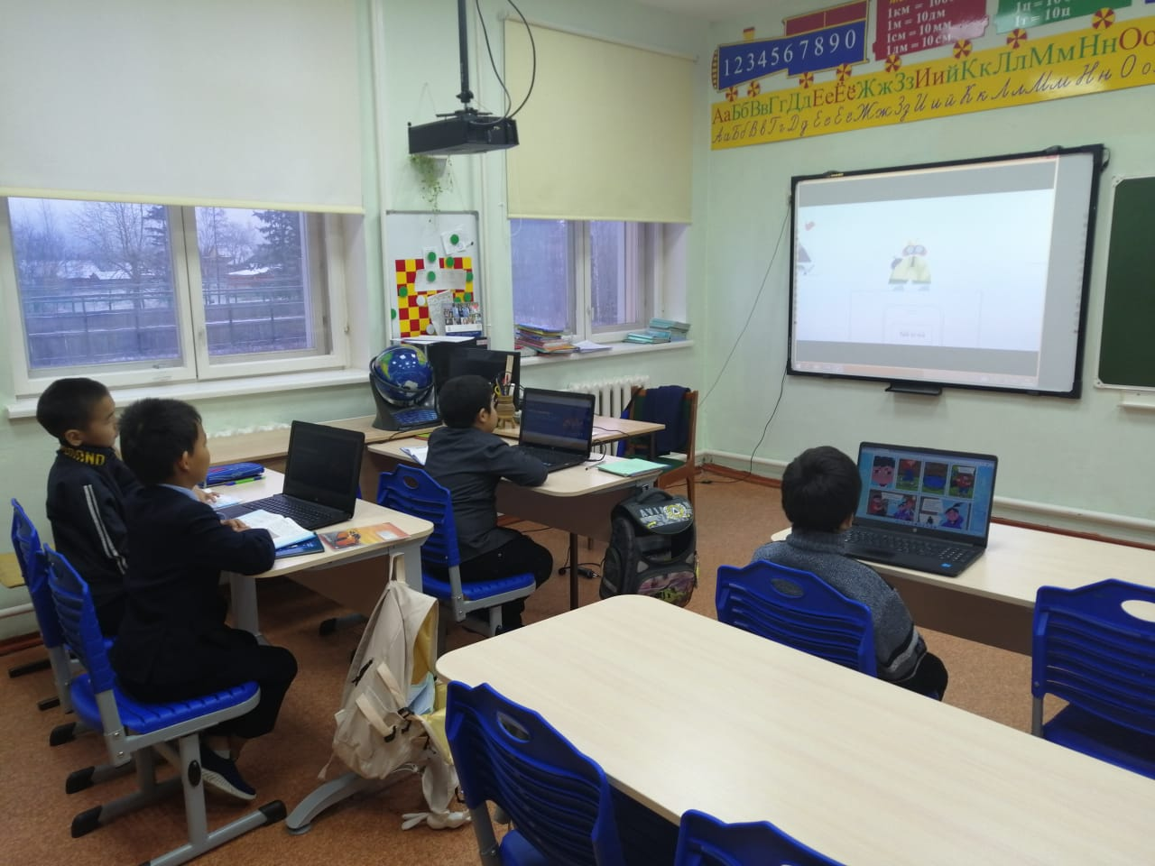
Үөрэх онлайн-платформаларын веб-квест оҥорон уруок кэмигэр, уруок таһынан дьарыктарга туһаныы холобура
Учуутал алын сүһүөх оскуола үөрэнээччитин ааҕыыга интэриэһин тардар, көҕүлүүр сүрүн ньымалара үгүстэр. Олортон биир сүрүннэрэ - аныгы кэмҥэ үөрэх онлайн-платформаларын туһаныы – «Ньырбачаан» веб-квест холобуругар.
Сыала: аныгы технологияны туһанан «Ньырбачаан» QUIZ таҥан алын сүһүөх үөрэнээччитин төрөөбүт тылынан ааҕыыга көҕүлээһин.
Соруктара:
1. «Joyteka», «Padlet», «Google», Wordwall платформаларга араас сорудахтары, QUIZтары оҥорон оҕолору билэр-көрөр баҕаларын, чинчийэр сатабылларын сайыннарыы;
2. Аныгы технологияны туһанар үөрүйэхтэрин үрдэтии;
3. Биирдиилээн уонна бөлөхтөрүнэн QUIZ сорудахтарын толорон куоталаһыы.
https://forms.gle/y7XPwxKHHUu7uymr9
https://joyteka.com/100195729
https://joyteka.com/100214635
https://joyteka.com/100220756
https://quizizz.com/embed/quiz/641f5da16041fd001dcd9c57
https://wordwall.net/play/54473/477/649
https://wordwall.net/play/54477/219/688
https://wordwall.net/play/54477/219/990
https://wordwall.net/play/54473/985/744
QUIZ ыытыллар формата: веб-квест-оонньуу

Slide 9
«Өйдөбүллээхтик ааҕары ситиһии» республиканскай бэрэбиэркэлиир үлэ түмүгэ
Үөрэнээччи АА | «Өйдөбүллээхтик ааҕары ситиһии» | Сыана
Индеева Дарина | толордо | «5»
Матвеев Нюргун | толордо | «3»
Николаев Сахайаан | толордо | «5»
Попов Ваня (ОВЗ, вар 1) | - | -
Сорокина Маша | толордо | «5»
Хонтуруоллуур үлэни түөрт үөрэнээччи толорбутуттан, үс оҕо «туйгун» сыананы ылла. Кылаас билиитин таһыма: билии хаачыстыбата 75%, үөрэх ситиһиитэ 100% тэҥнэстэ

Slide 10
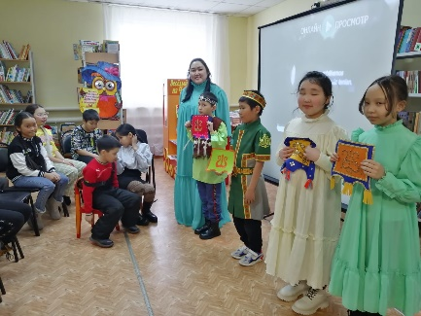
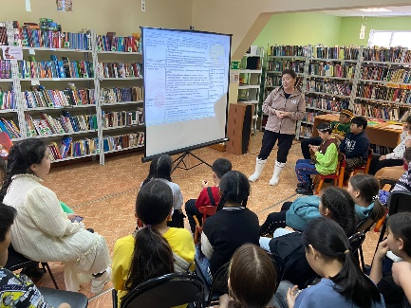
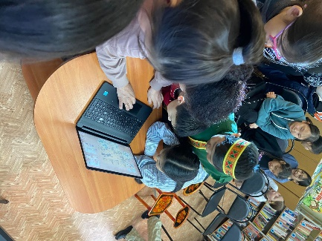
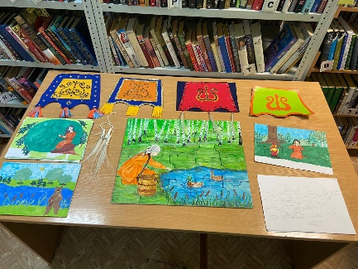
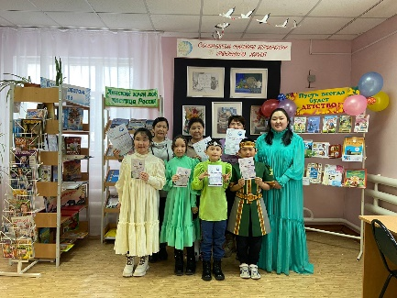
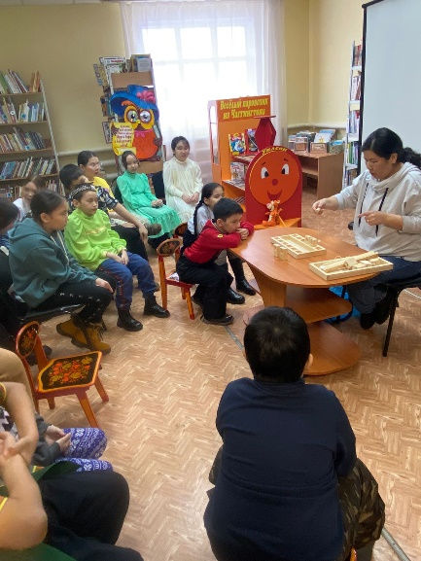
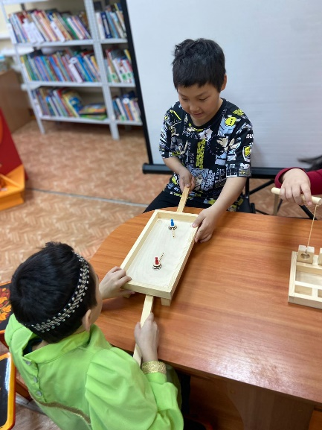
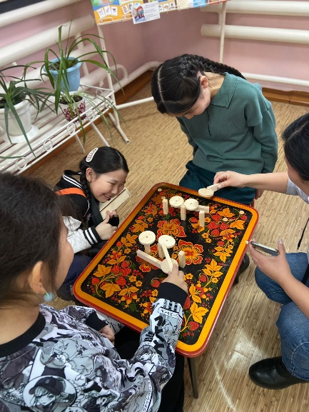
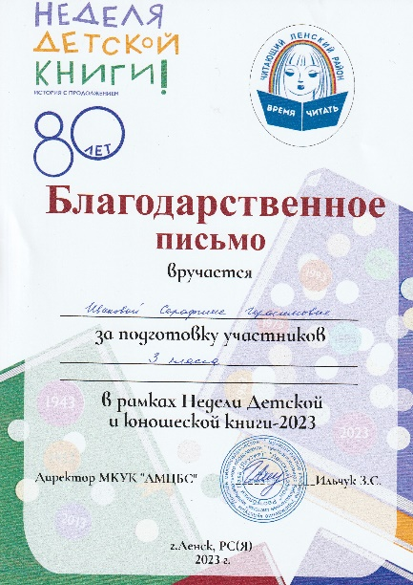
Бырайыак түмүктэрэ
Библиотека үлэһиттэрэ ыытар «Оҕо кинигэтин нэдиэлэтигэр» бырайыакпыт туһунан иһитиннэрии

Slide 11
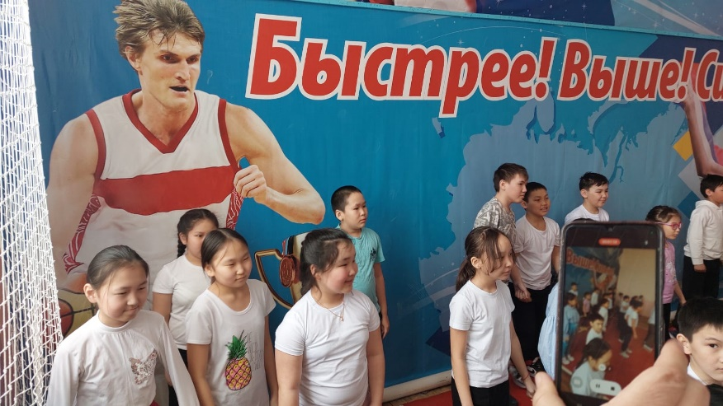
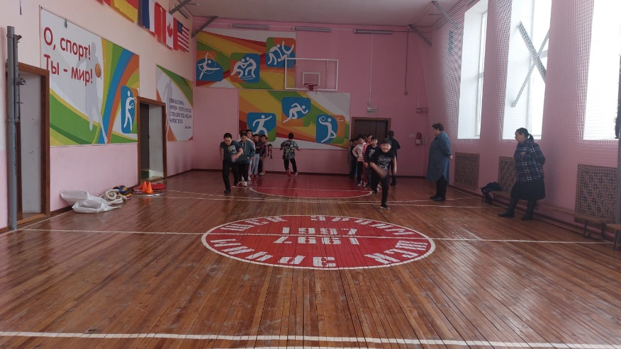
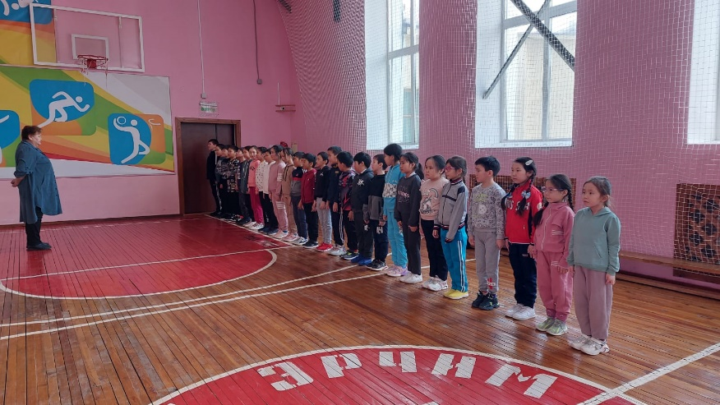
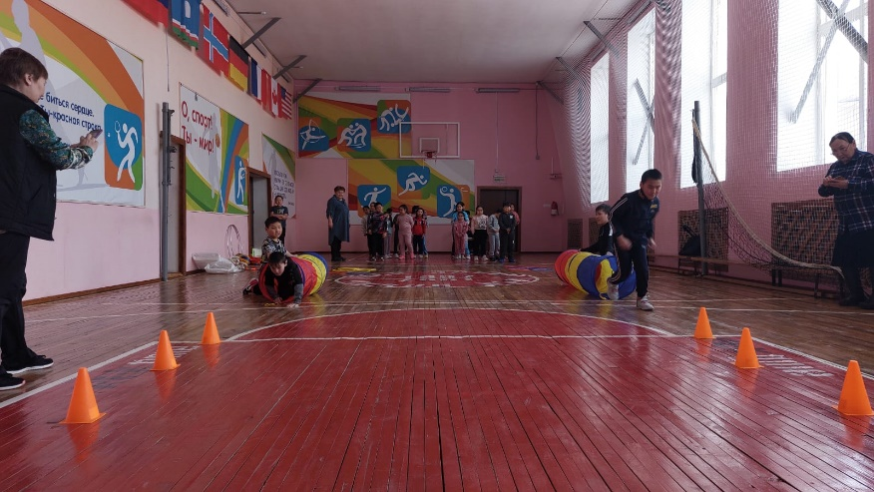
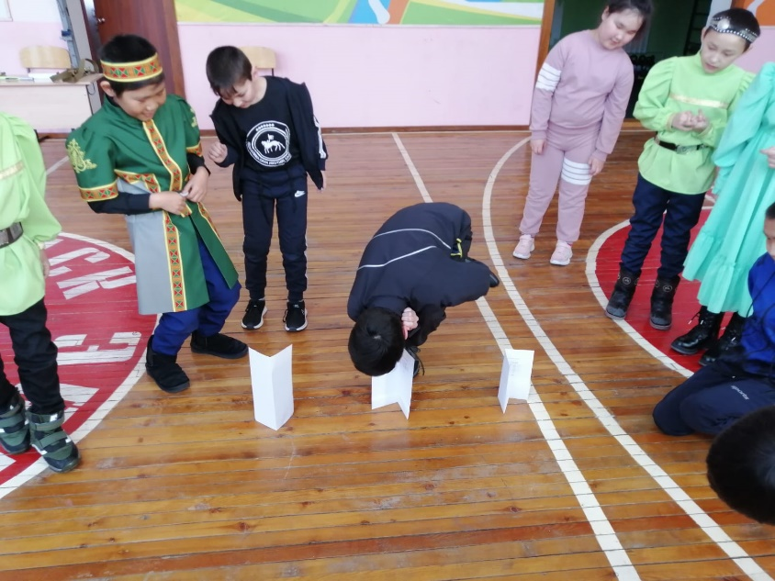
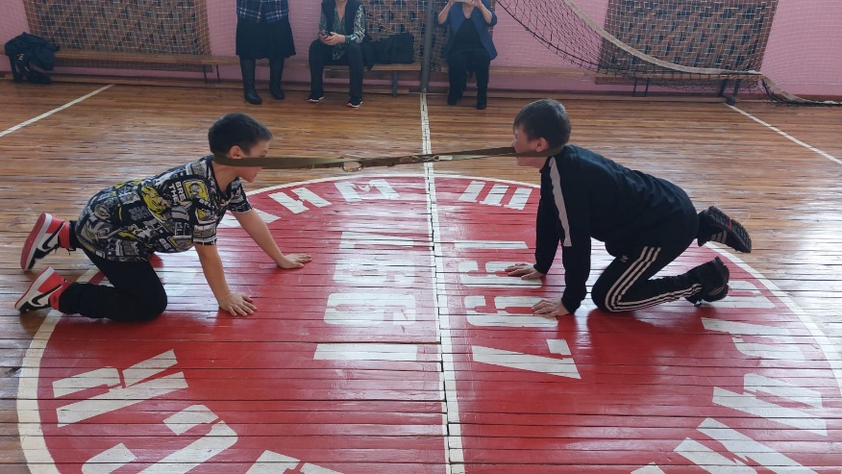
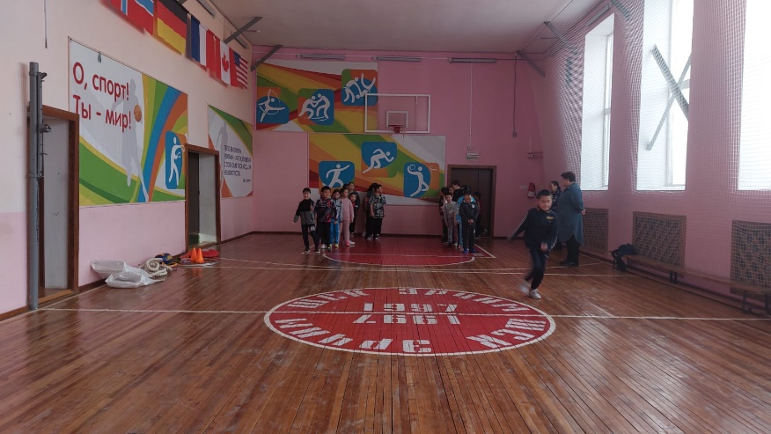
Бырайыак түмүктэрэ
2. Алын сүһүөх үөрэнээччилэригэр «Өбүгэ оонньуулара» ыытылынна

Slide 12
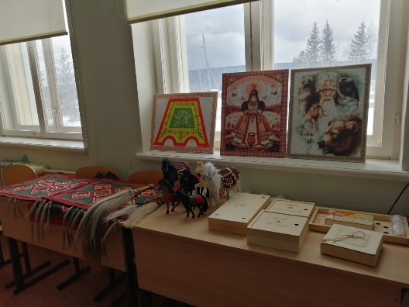
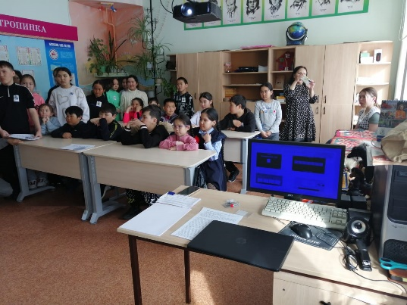
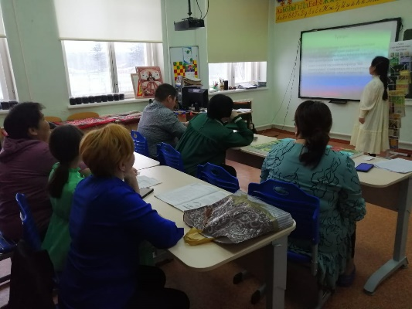
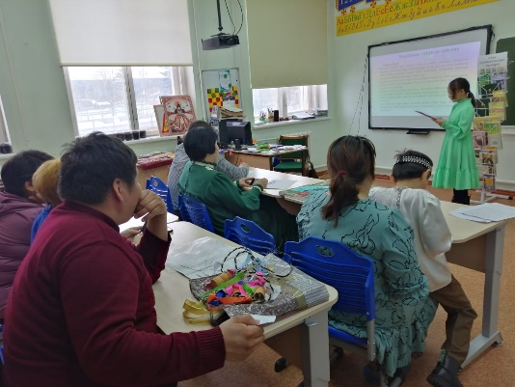
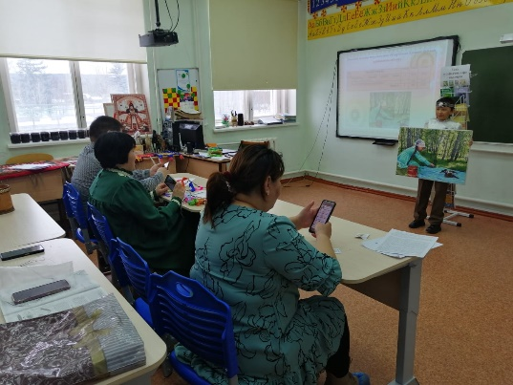
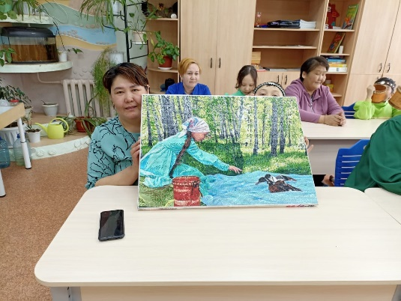
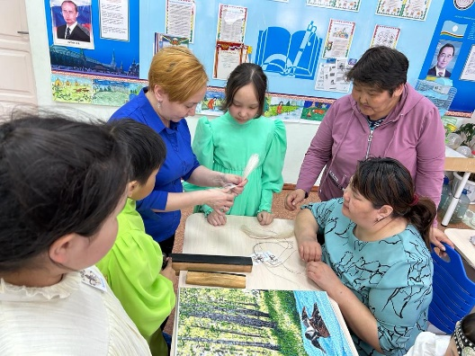
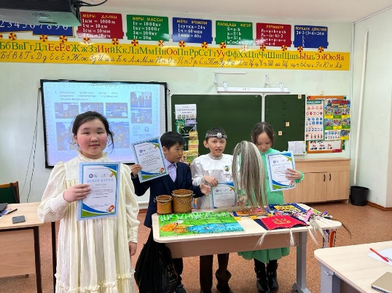
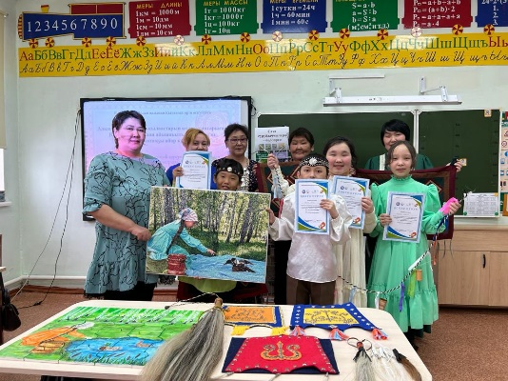
Бырайыак түмүктэрэ
3. Сыл аайы кылаас иһинэн ыытыллар «Тииҥчээн» научнай-практическай конференцияҕа тэттик бырайыактары көмүскээһин (выход проекта)

Slide 13
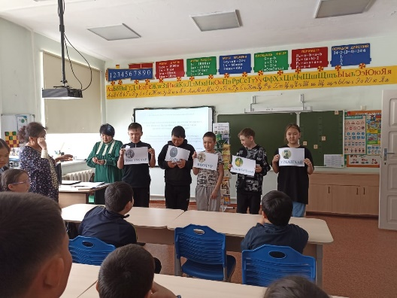
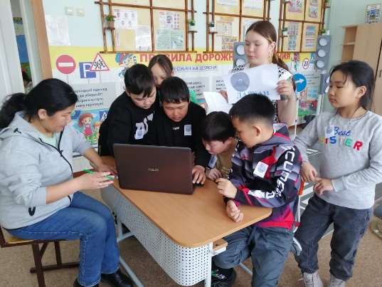
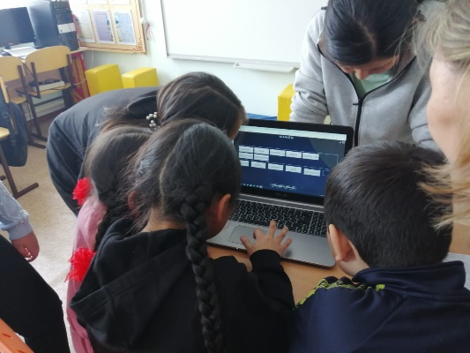
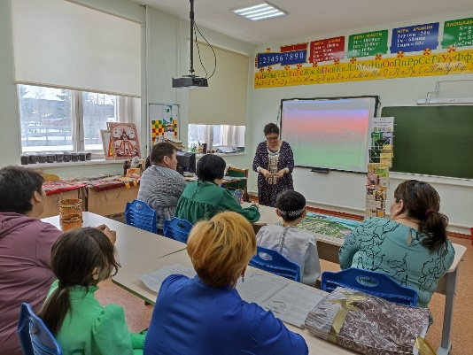
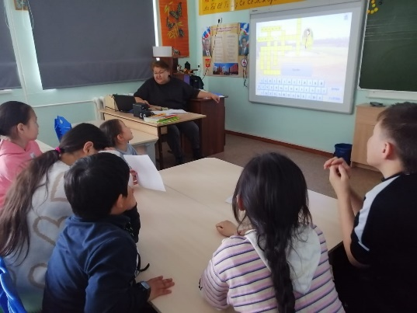



Бырайыак түмүктэрэ
4. "Өй оонньуулара: интерактивнай пазллар, филворд, кроссвортар, викториналар, веб-квестар" станцияларынан күрэхтэһиигэ 1-7 кылаас үөрэнээччилэрэ көхтөөхтүк кытыннылар (выход проекта)

Slide 14




Веб-квестар оонньуулар
4. Бырайыак чэрчитинэн өйү сайыннарар, ааҕарга көҕүлүүр веб-квестэр оҥоһулуннулар. Оҕолор олус көхтөөхтүк кытыннылар
https://wordwall.net/play/54473/477/649
https://wordwall.net/play/54477/219/688
https://wordwall.net/play/54477/219/990
https://wordwall.net/play/54473/985/744

Slide 15




Интеллектуальнай оонньуулар
5. Кылаас таһынан дьарыктар, интеллектуальнай оонньуулар, викториналар ыытылыннылар
Кроссворд «Ньырбачаан Кустаах күөлгэ»
Филворд «Ньырбачаан»
Интерактивнай пазл-хомулук «Ньырбачаан»
Далан «Кыракый хорсун кыыс Ньырбачаан туһунан кэпсээнин» электроннай сыһыарыыта + раскраска

Slide 16



Интеллектуальнай оонньуулар
5. Далан «Кыракый хорсун кыыс Ньырбачаан туһунан кэпсээнин» электроннай сыһыарыыта – раскраскалаах кинигэ оҥоһулунна

Slide 17

Сүбэлэһэн баран, бырайыак чэрчитинэн алмазнай мозаика технологиянан оҥоһуллубут «Ньырбачаан Кустаах күөлгэ» хартыынабытын тапталлаах оскуолабытыгар бэлэх ууннубут, оскуола директорыгар туттардыбыт

Slide 18
Түмүк
Ааҕыы хас биирдии киһи олоҕор сүрүн миэстэни ылар. Ол саарбаҕа суох. Кинигэни элбэхтик ааҕар оҕо тыла-өһө баай, билиитэ-көрүүтэ үгүс, үөрэҕэр-олоҕор ситиһиилээх буолар. Онтон араас айар, чинчийэр үлэнэн дьарыктанар оҕоҕо билиитэ улахан олук буолар.
Оҕону ааҕааччы гынан иитэн-такайан таһаарарыгар, учуутал үлэтэ олус элбэх ньымалаах, киэҥ хайысхалаах. Хас биирдии оҕо айылҕата уратытын үөрэтэр, ону үлэҕэ туһанар, төрөппүтү кытта үлэни тэрийэр, айар дьоҕуру сайыннарар буоллахха, атыннык эттэххэ, оҕо сөбүлээн, интэриэһиргээн ааҕар усулуобуйатын тэрийдэххэ, үлэбит үтүө түмүктээх буолара көстөр.
Бырайыак чэрчитинэн былааннаммыт үлэ барыта ыытылынна. Ол курдук кылаас чаастара, библиотекаҕа дьарыктар, маастар-кылаастар, бодоруһуулар, оскуолабыт музейын кыраайы үөрэтэр салаатыгар дьарыктар, ураты дьарыктаах дьону кытта көрсүһүүлэр, дьиэ кэргэнинэн ааҕыылар, алын кылаас үөрэнээччилэригэр «Өбүгэ оонньуулара», аһаҕас "Өй оонньуулара: интерактивнай пазллар, филворд, кроссвортар, викториналар, веб-квестар" станцияларынан күрэхтэһии, о.д.а тэрээһиннэр олус көхтөөхтүк аастылар.
Оҕолор-төрөппүттэр-учуутал тэттик чинчийэр үлэлэрин көмүскээһинэ кылаас иһинэн сыл аайы ыытыллар «Тииҥчээн» НПК түмүктэннэ. Ол курдук, Индеевтар «Сиэл кистэлэҥнэрэ» - 1 миэстэ, Новгородовтар «Өй оонньуулара» - 2 миэстэ, Матвеевтар «Саха туос иһиттэрэ» - 3 миэстэ, Поповтар «Ньырбачаан Кустаах күөлгэ» алмазнай мозаика – 3 миэстэ.

Slide 19


Slide 20



Slide 21





